Slide 1
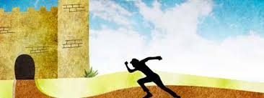
《逃城》
約書亞記 20章1-9 節
images.shulcloud.com

Slide 2
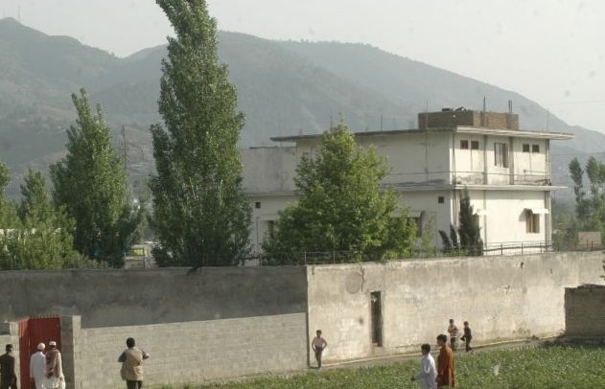
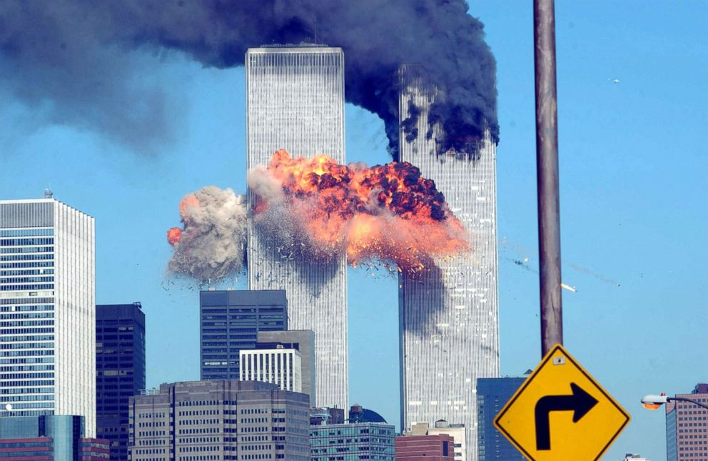
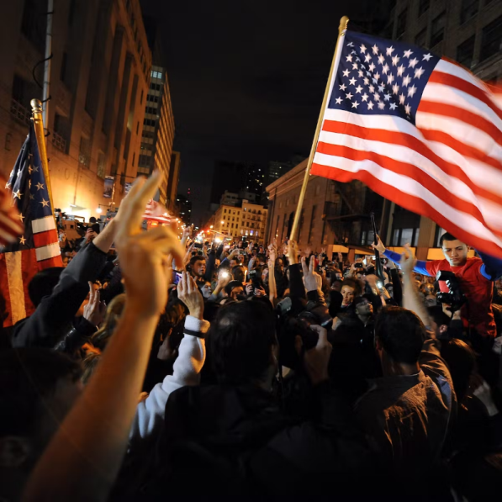
血債血償
abcnews.go.com
en.wikipedia.org/wiki
theconversation.com

Slide 3
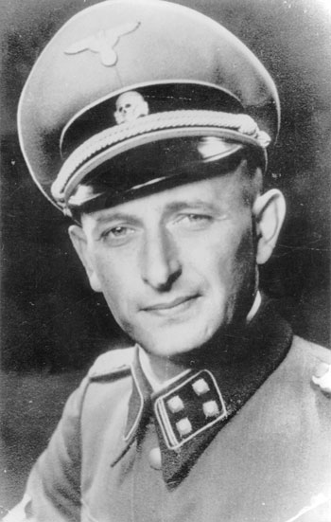
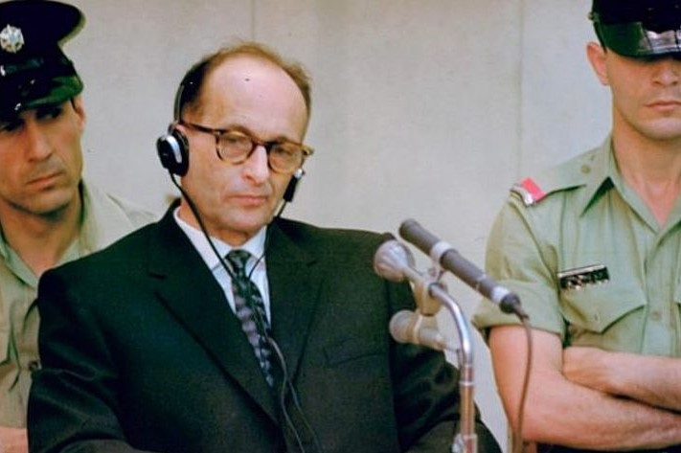
Adolf Eichmann 阿道夫.艾希曼
wikipedia
myprivacy.dpgmedia.nl
Notes:
3

Slide 4
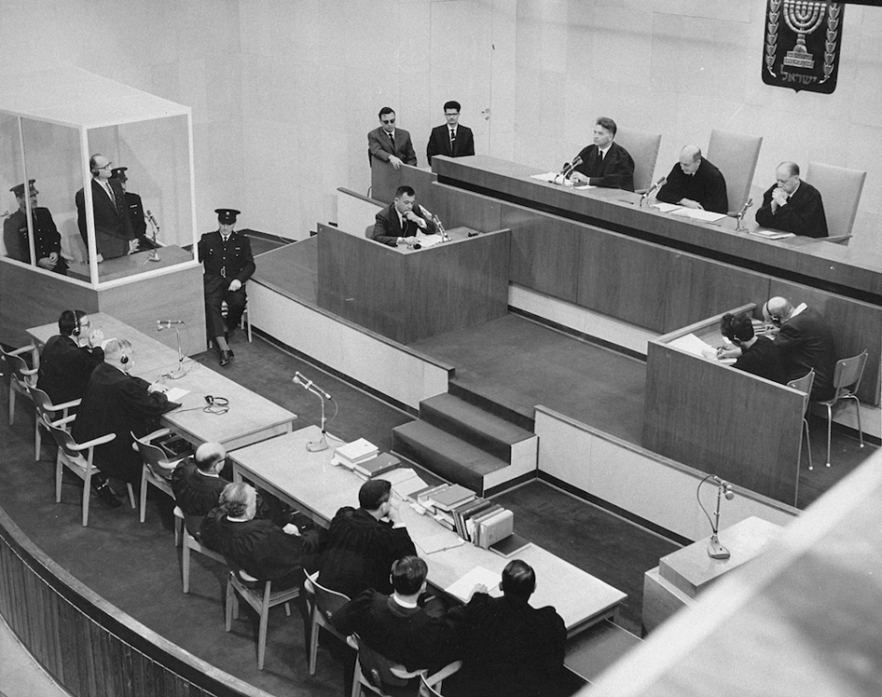
撒母耳說：「你既用刀使婦人喪子、這樣、你母親在婦人中也必喪子。」 撒母耳記上 15:33
「……以命償命、以眼還眼、以牙還牙、以手還手、以腳還腳。」
出埃及記 21:23-24
ushmm.org

Slide 5
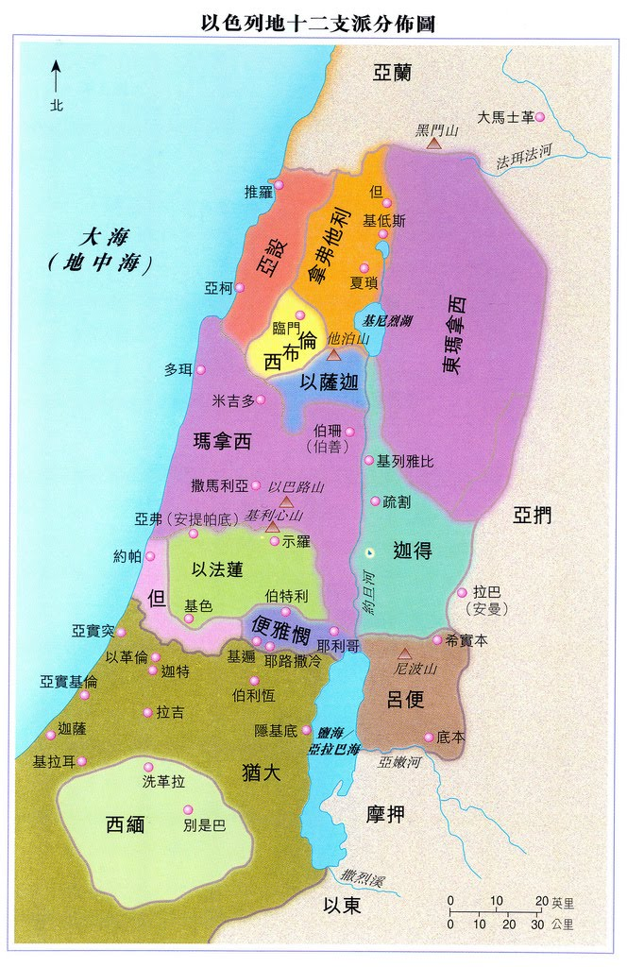
只是利未支派、摩西沒有把產業分給他們．耶和華以色列的 神是他們的產業．正如耶和華所應許他們的。(約書亞記13:33)
bible4tyro.blogspot.com

Slide 6
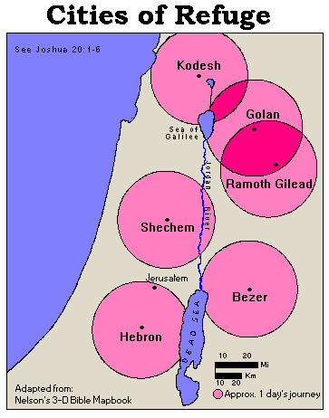
基低斯
哥蘭
拉末
示劍
比悉
希伯崙
jesusisgod316.blogspot.com
Notes:
6

Slide 7
基低斯 - 聖地
示劍 - 肩膀
希伯崙 - 連結
比悉 - 保障
拉末 - 稱頌
哥蘭 - 分開
基低斯
哥蘭
示劍
拉末
比悉
希伯崙
Notes:
7

Slide 8
舊約逃城 | 新約救恩
上帝設立 | 上帝設立
2. 保護逃犯 | 拯救罪人
3. 建在高處 | 基督被舉起
4. 大路直達 | 尋找的必尋見
5. 必須留城內 | 基督外無救法
6. 也保護外邦人 | 救恩普及萬民
7. 大祭司死 自由 | 基督死 永生

Slide 9
流你們血害你們命的、無論是獸、是人、我必討他的罪、就是向各人的弟兄也是如此。凡流人血的、他的血也必被人所流、因為 神造人、是照自己的形像造的。
(創世紀 9:5-6)
vxvchurch.com

Slide 10
彼前 3:18 - 因基督也曾一次為罪受苦、 就是義的代替不義的、為要引我們到 神面前。
以賽亞 53：4 –他誠然擔當我們的憂患、背負我們的痛苦．我們卻以為他受責罰、被 神擊打苦待了。
malayalambiblewords

Slide 11
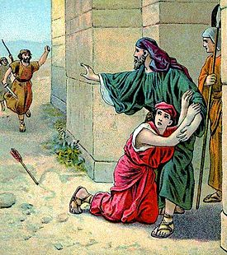
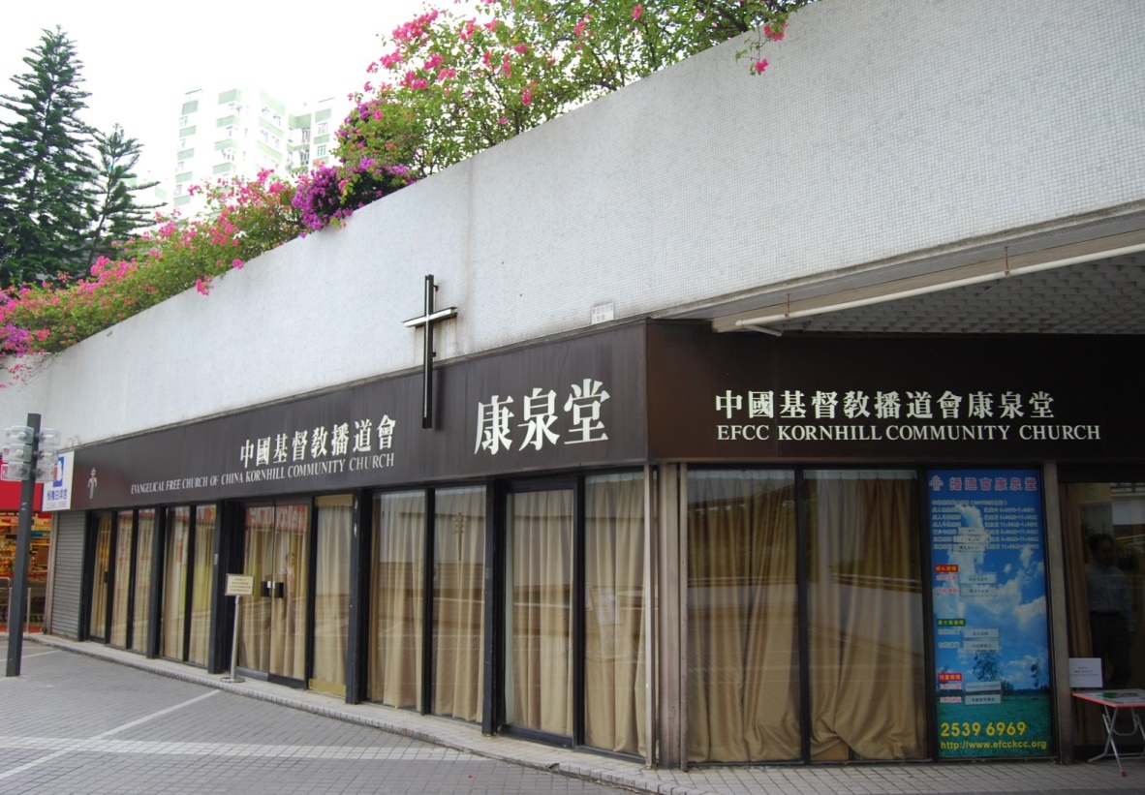
教會就是今世的逃城
Ocbf.ca
Efcc.kcc.org
Notes:
11

Slide 12
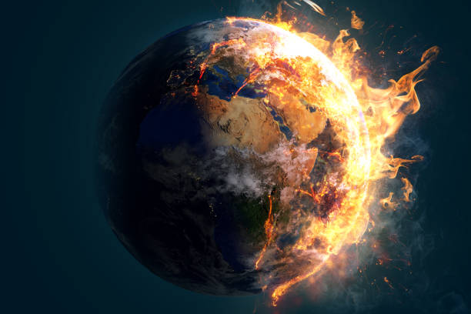
反思
在這漫天烽火的末世裏，教會如何成為困苦之人的逃城？
istockphoto.com

Slide 13
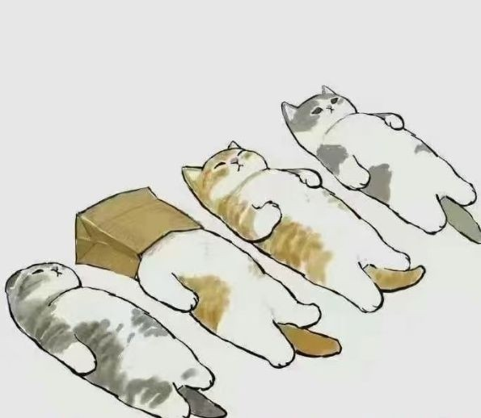
躺平
寧靜辭職
盡快賺錢
ec.ltn.com.tw

Slide 14
主耶穌阿、我願你來！
上帝是你的避難所
向親友傳福音
參與教會事奉
為普世宣教禱告
istockphoto.com

